Slide 1
第二章 面向对象的几个基本原则
Java
设计模式
Java
设计模式
2.1 面向抽象原则
抽象类和接口
抽象类：
可以abstract方法，也可以有非abstract方法
抽象类不能用new运算符创建对象
如果一个非抽象类是某个抽象类的子类，那么它就必须重
写父类的的abstract方法。
作为上转型对象。
举例说明

Slide 2
第二章 面向对象的几个基本原则
Java
设计模式
Java
设计模式
接口
接口中只可以有public权限的abstract方法，不能有
非abstract方法
接口由类去实现，即一个类实现一个接口，重写接口
中abstract方法
接口回调
举例说明

Slide 3
第二章 面向对象的几个基本原则
Java
设计模式
Java
设计模式
面向对象—依赖倒转原则
面向对象编程：当设计一个类时，不让该类
面向具体的类，而是面向抽象类或接口，即
所设计类中的重要数据是抽象类或接口声明
的变量，而不是具体类声明的变量
就是说面向抽象编程而不是面向具体编程
举例说明

Slide 4
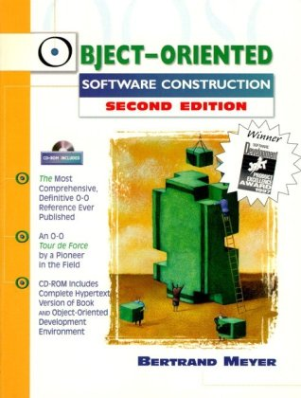


第二章 面向对象的几个基本原则
Java
设计模式
Java
设计模式
2.2 开-闭原则
开闭原则由Bertrand Meyer于1988年提出，它是面向对
象设计中最重要的原则之一。
  在开闭原则的定义中，软件实体可以指一个软件模块、
  一个由多个类组成的局部结构或一个独立的类。

Slide 5
第二章 面向对象的几个基本原则
Java
设计模式
Java
设计模式
开闭原则：对扩展开放，对修改关闭。
抽象化是开闭原则的关键。
开闭原则还可以通过一个更加具体的“对可变性封装原则”来描述，对可变性封装原则(Principle of Encapsulation of Variation, EVP)要求找到系统的可变因素并将其封装起来。

Slide 6
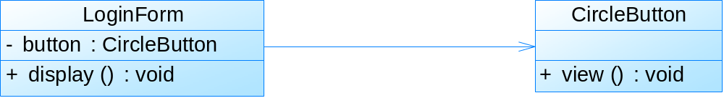
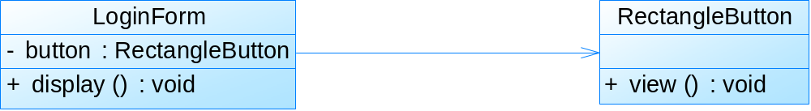
第二章 面向对象的几个基本原则
Java
设计模式
Java
设计模式
实例说明
某图形界面系统提供了各种不同形状的按钮，客户端代
码可针对这些按钮进行编程，用户可能会改变需求要求
使用不同的按钮，原始设计方案如图所示：
现对该系统进行重构，使之满足开闭原则的要求

Slide 7
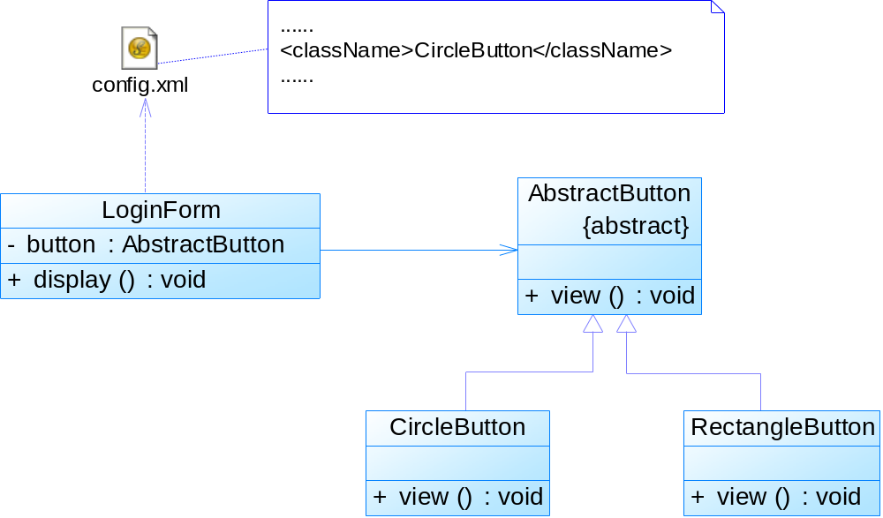
第二章 面向对象的几个基本原则
Java
设计模式
Java
设计模式

Slide 8
第二章 面向对象的几个基本原则
Java
设计模式
Java
设计模式
2.3 多用组合少用继承原则-合成复用原则
继承与复用
实现简单，易于扩展。破坏系统的封装性；从基类继承而来的实现是静态的，不可能在运行时发生改变，没有足够的灵活性；只能在有限的环境中使用。（“白箱”复用 ）
组合复用
耦合度相对较低，选择性地调用成员对象的操作；可以在运行时动态进行。（“黑箱”复用 ）

Slide 9
第二章 面向对象的几个基本原则
Java
设计模式
Java
设计模式
合成复用原则分析
组合/聚合可以使系统更加灵活，类与类之间的耦合度降低，一个类的变化对其他类造成的影响相对较少，因此一般首选使用组合/聚合来实现复用；
其次才考虑继承，有效使用继承会有助于对问题的理解，降低复杂度，而滥用继承反而会增加系统构建和维护的难度以及系统的复杂度，因此需要慎重使用继承复用。

Slide 10
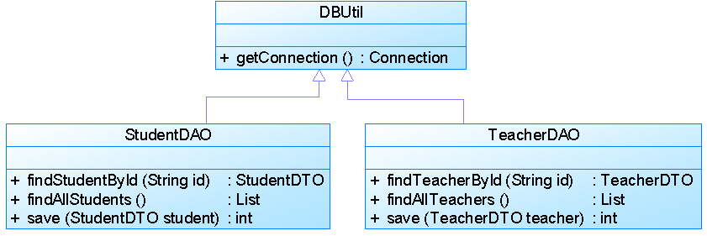
第二章 面向对象的几个基本原则
Java
设计模式
Java
设计模式
实例分析
某教学管理系统部分数据库访问类设计如图所示

Slide 11
第二章 面向对象的几个基本原则
Java
设计模式
Java
设计模式
    如果需要更换数据库连接方式，如原来采用JDBC连接数据
    库，现在采用数据库连接池连接，则需要修改DBUtil类源
    代码。如果StudentDAO采用JDBC连接，但是TeacherDAO采
    用连接池连接，则需要增加一个新的DBUtil类，并修改
    StudentDAO或TeacherDAO的源代码，使之继承新的数据库
    连接类，这将违背开闭原则，系统扩展性较差。
    现使用合成复用原则对其进行重构。

Slide 12
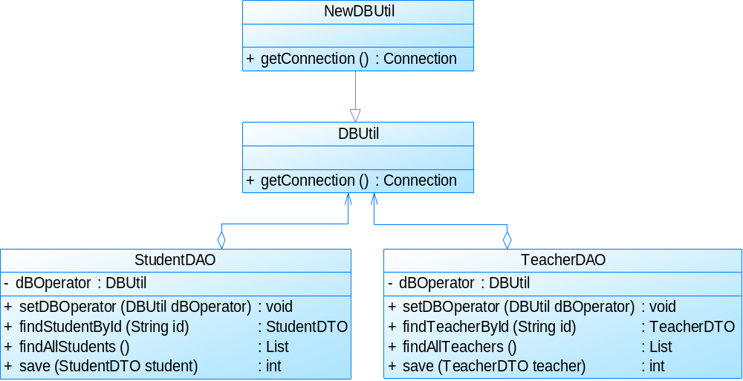
第二章 面向对象的几个基本原则
Java
设计模式
Java
设计模式

Slide 13
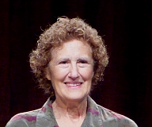

第二章 面向对象的几个基本原则
Java
设计模式
Java
设计模式
2.4 里氏代换原则
里氏代换原则由2008年图灵奖得主、美国第一位计算机科学女博士、麻省理工学院教授Barbara Liskov和卡内基.梅隆大学Jeannette Wing教授于1994年提出。
芭芭拉·利斯科夫（Barbara Liskov），美国计算机科学家，2008年图灵奖得主，2004年约翰.冯诺依曼奖得主，美国工程院院士，美国艺术与科学院院士，美国计算机协会会士。现任麻省理工学院电子电气与计算机科学系教授。她是美国第一个计算机科学女博士。
周以真（Jeannette M. Wing），美国计算机科学家，卡内基.梅隆大学教授，美国国家自然基金会计算与信息科学工程部助理部长，ACM和IEEE会士。

Slide 14
第二章 面向对象的几个基本原则
Java
设计模式
Java
设计模式
  里氏代换原则可以通俗表述为：在软件中如果能够使用基类对象，那么一定能够使用其子类对象。把基类都替换成它的子类，程序将不会产生任何错误和异常，反过来则不成立，如果一个软件实体使用的是一个子类的话，那么它不一定能够使用基类。
  里氏代换原则是实现开闭原则的重要方式之一，由于使用基类对象的地方都可以使用子类对象，因此在程序中尽量使用基类类型来对对象进行定义，而在运行时再确定其子类类型，用子类对象来替换父类对象。

Slide 15



第二章 面向对象的几个基本原则
Java
设计模式
Java
设计模式
里氏代换原则分析
喜欢动物→喜欢猫
因为猫是动物 ☺

Slide 16
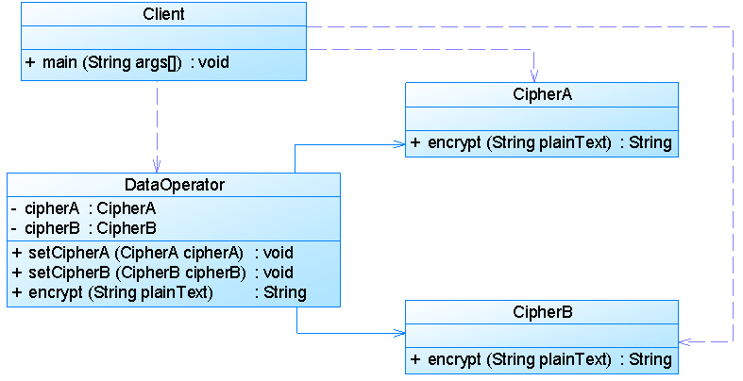
第二章 面向对象的几个基本原则
Java
设计模式
Java
设计模式
里氏代换原则实例分析

Slide 17
第二章 面向对象的几个基本原则
Java
设计模式
Java
设计模式
里氏代换原则实例分析
    如果需要更换一个加密算法类或者增加并使用一个新
    的加密算法类，如将CipherA改为CipherB，则需要修
    改客户类Client和数据操作类DataOperator的源代码，
    违背了开闭原则。
    现使用里氏代换原则对其进行重构，使得系统可以灵
    活扩展，符合开闭原则。

Slide 18
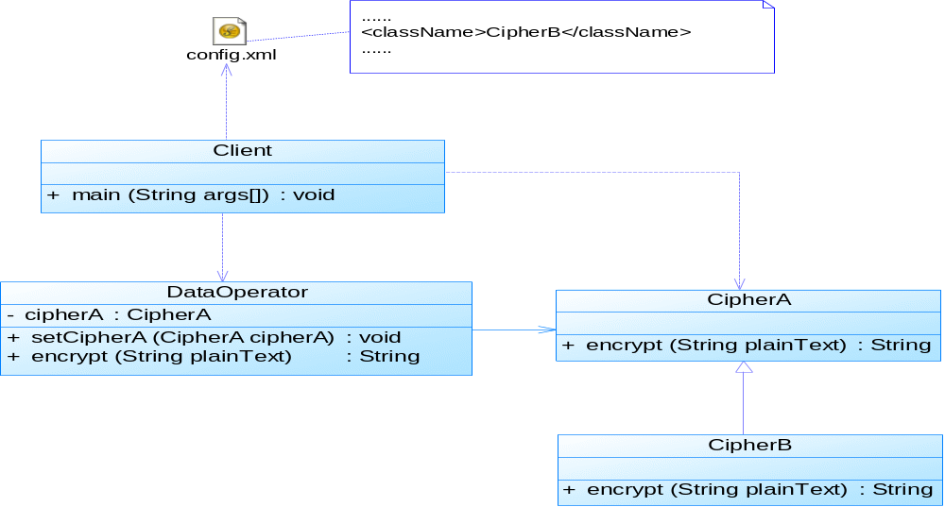
第二章 面向对象的几个基本原则
Java
设计模式
Java
设计模式
里氏代换原则实例分析

Slide 19
Java
第二章 面向对象的几个基本原则
设计模式
Java
设计模式
2.5单一职责
  类的职责主要包括两个方面：数据职责和行为职责，
  数据职责通过其属性来体现，而行为职责通过其方法
  来体现。
  单一职责原则是实现高内聚、低耦合的指导方针，在
  很多代码重构手法中都能找到它的存在，它是最简单
  但又最难运用的原则，需要设计人员发现类的不同职
  责并将其分离，而发现类的多重职责需要设计人员具
  有较强的分析设计能力和相关重构经验。

Slide 20
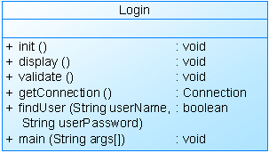
Java
第二章 面向对象的几个基本原则
设计模式
Java
设计模式
    基于Java的C/S系统的“登录功能”通过如下登录类
    (Login)实现：

Slide 21
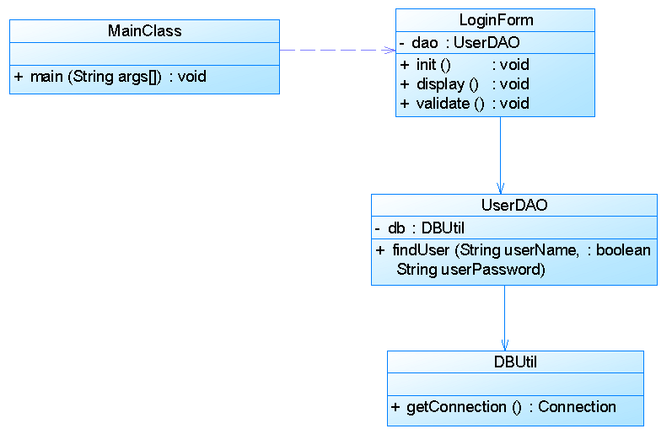
Java
第二章 面向对象的几个基本原则
设计模式
Java
设计模式

Slide 22
Java
第二章 面向对象的几个基本原则
设计模式
Java
设计模式
2.6 高内聚-低耦合原则
如果类中的方法是一组相关的行为，则称该类是高内聚的，反之称为低内聚的。
所谓低耦合就是尽量不要让一个类含有太多的其它类的实例的引用，以避免修改系统的其中一部分会影响到其它部分。

